Slide 1
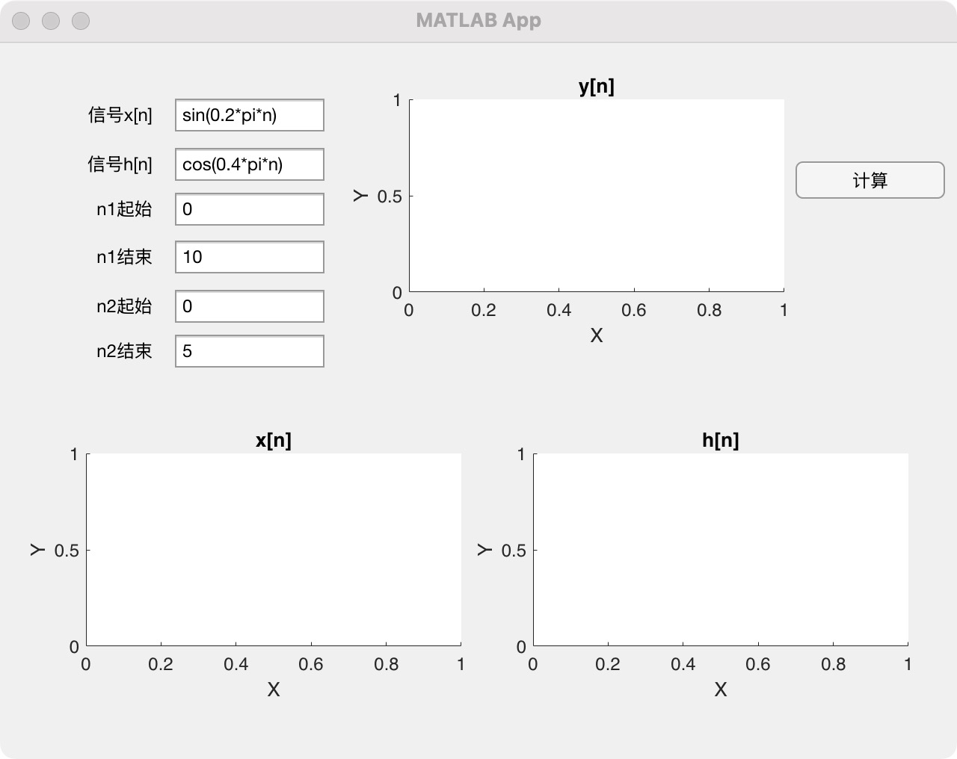
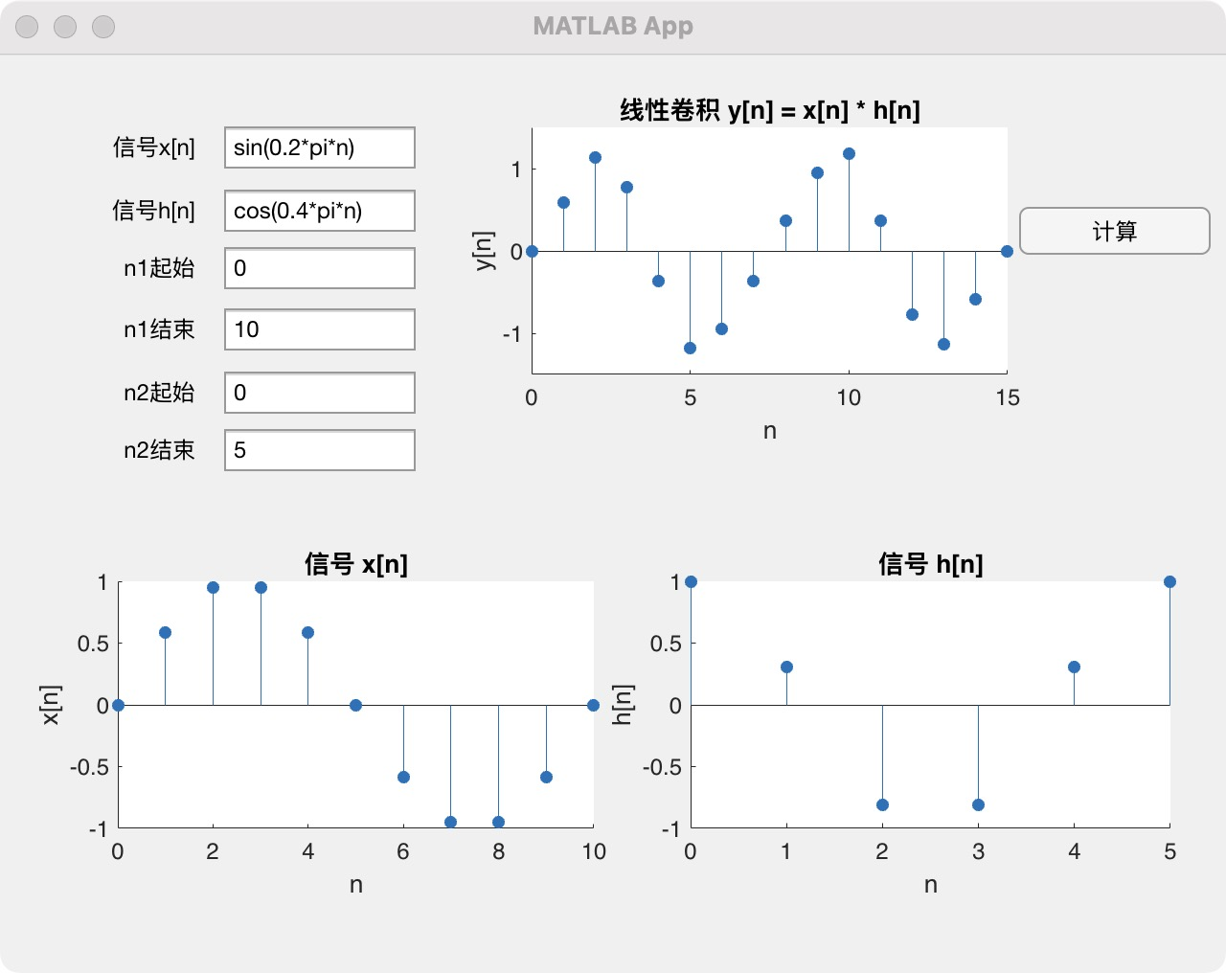
Step 1:输入对应值
Step 2:单击计算按钮

Slide 2
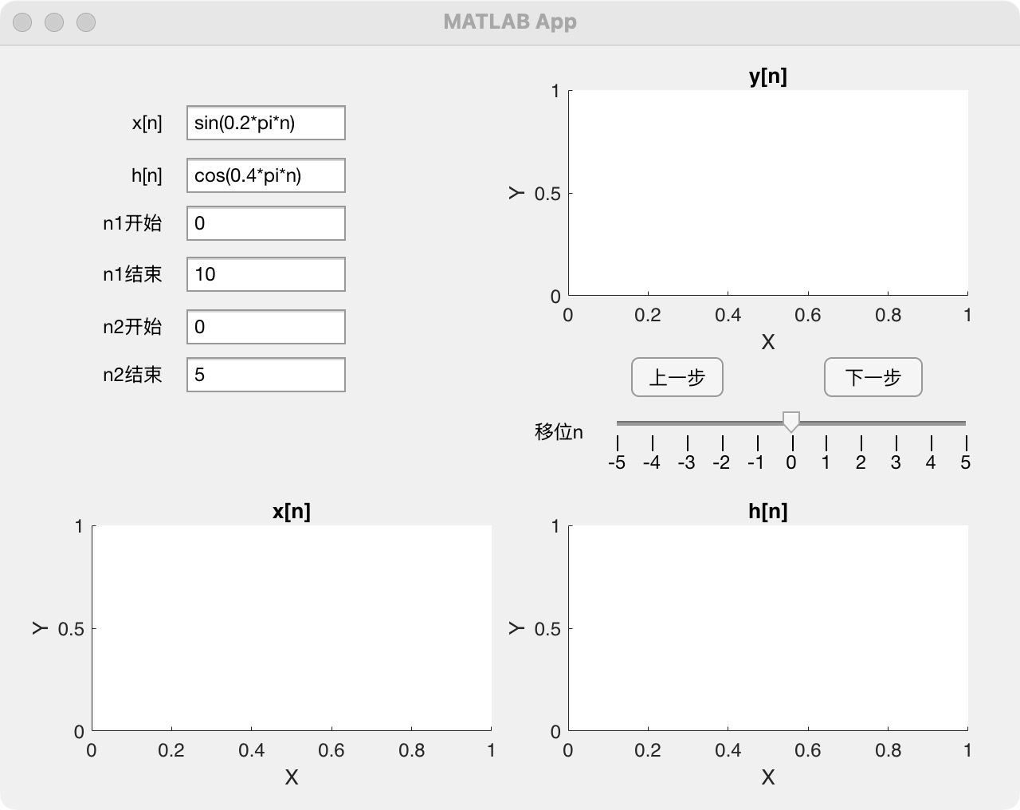
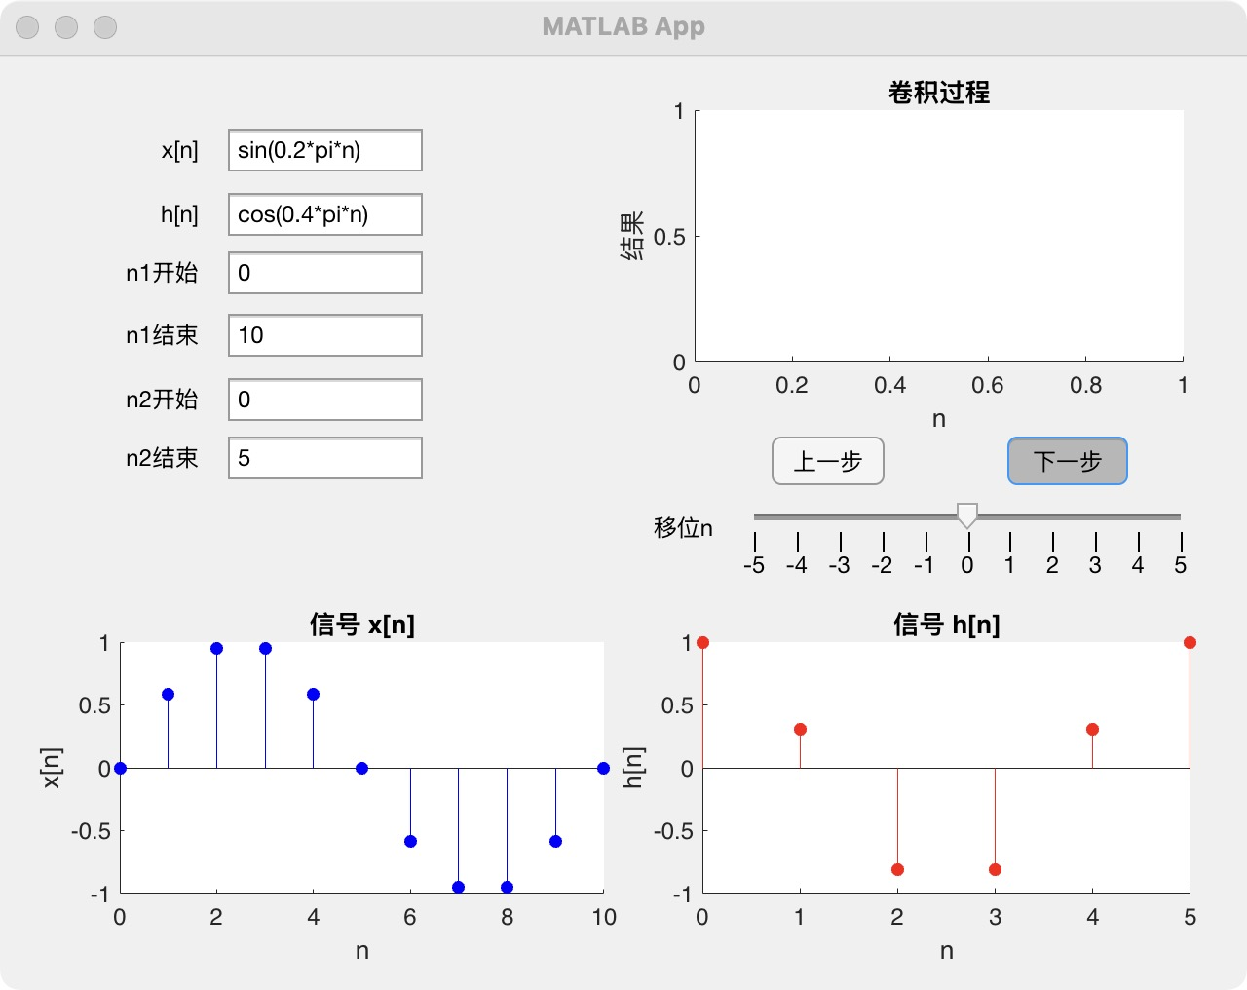
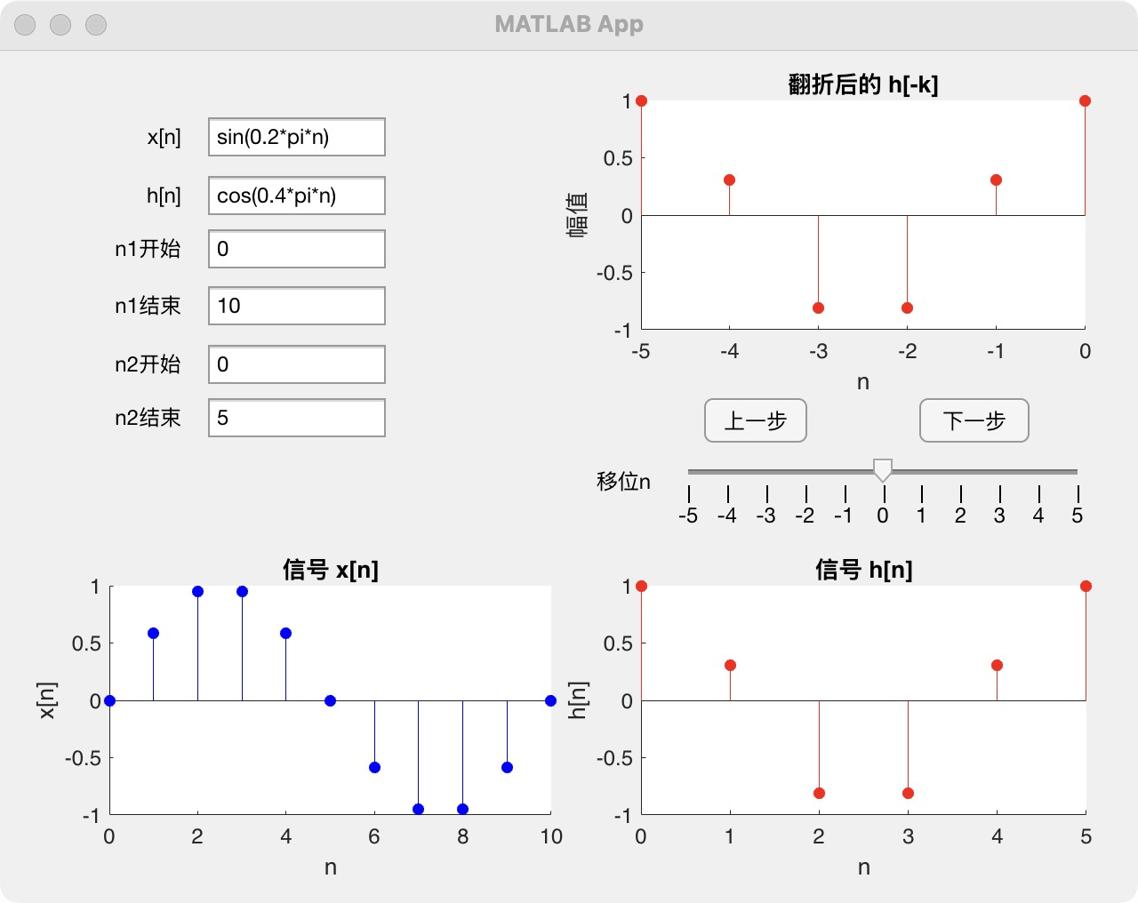
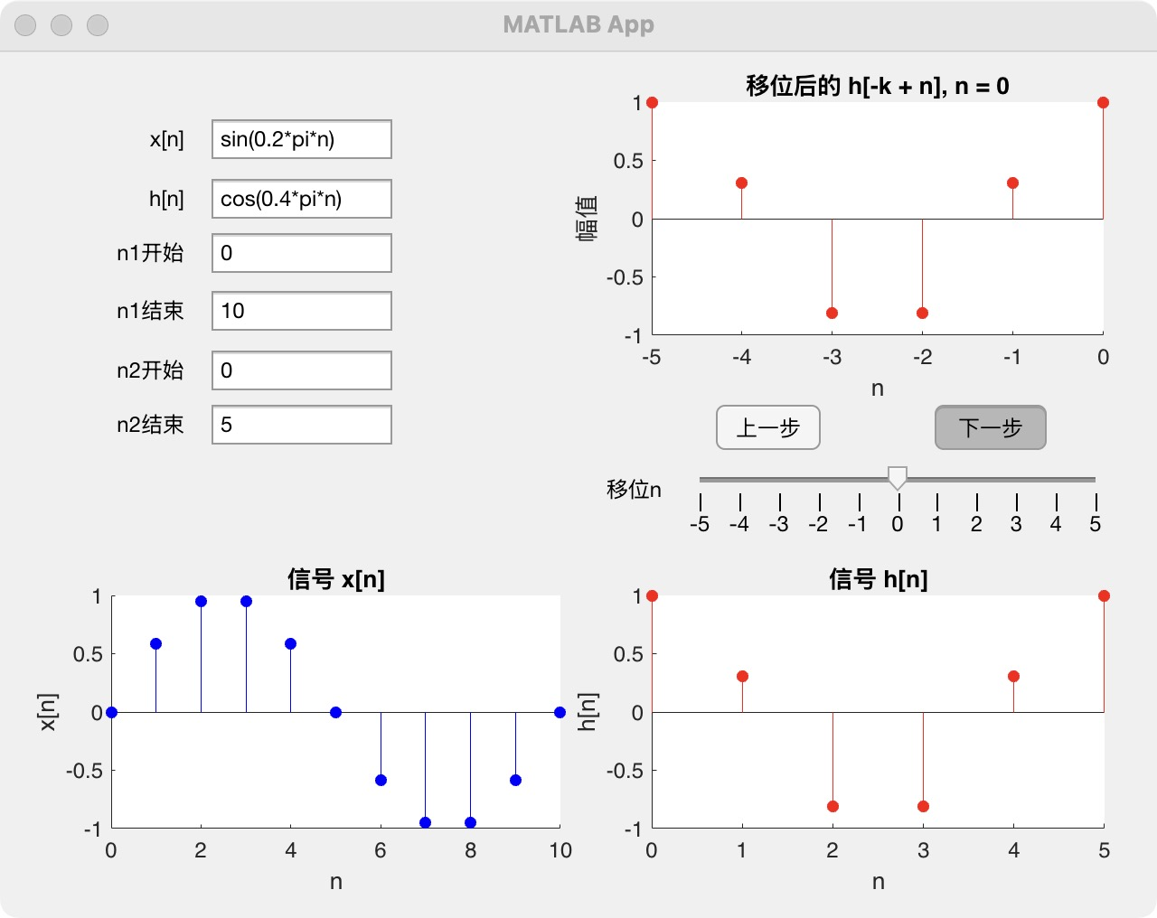

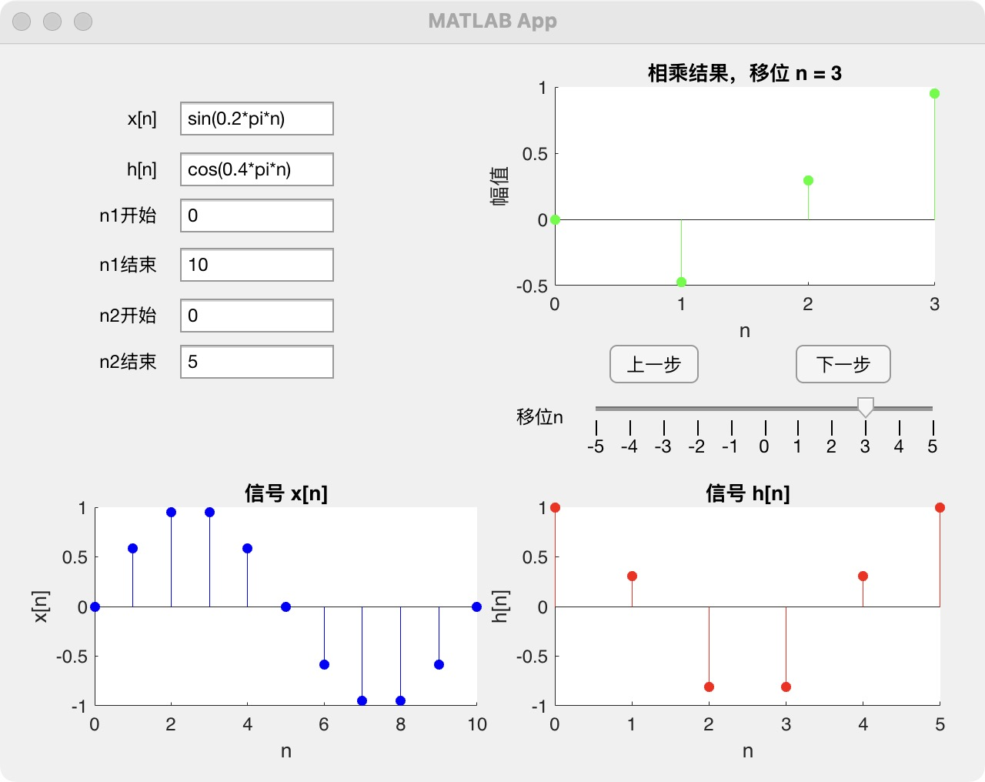
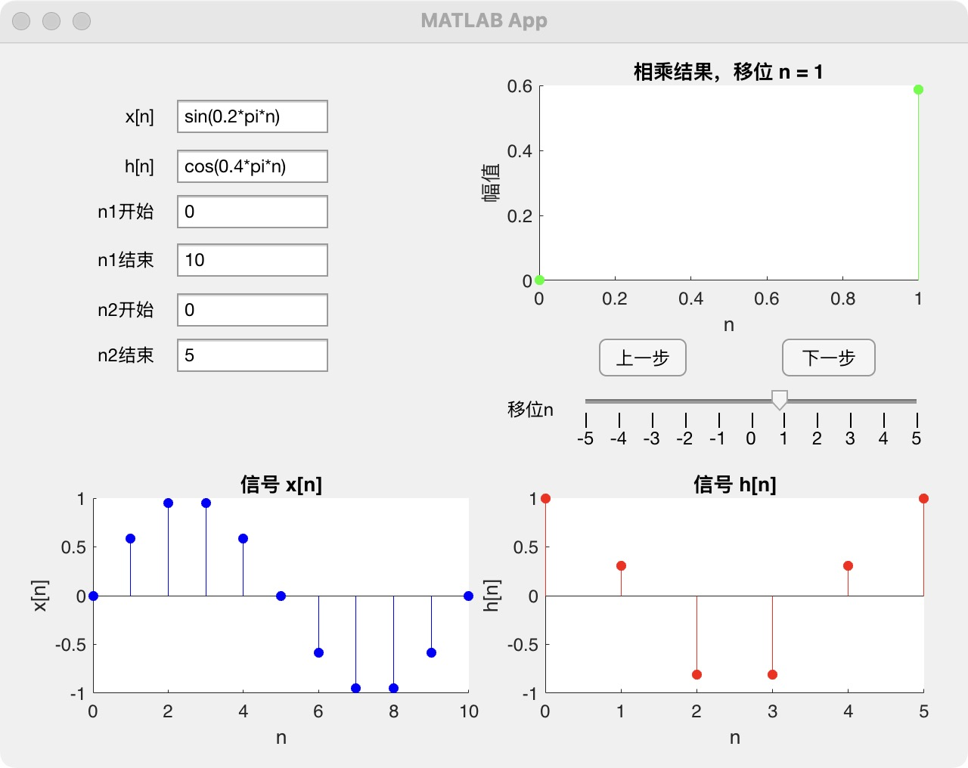
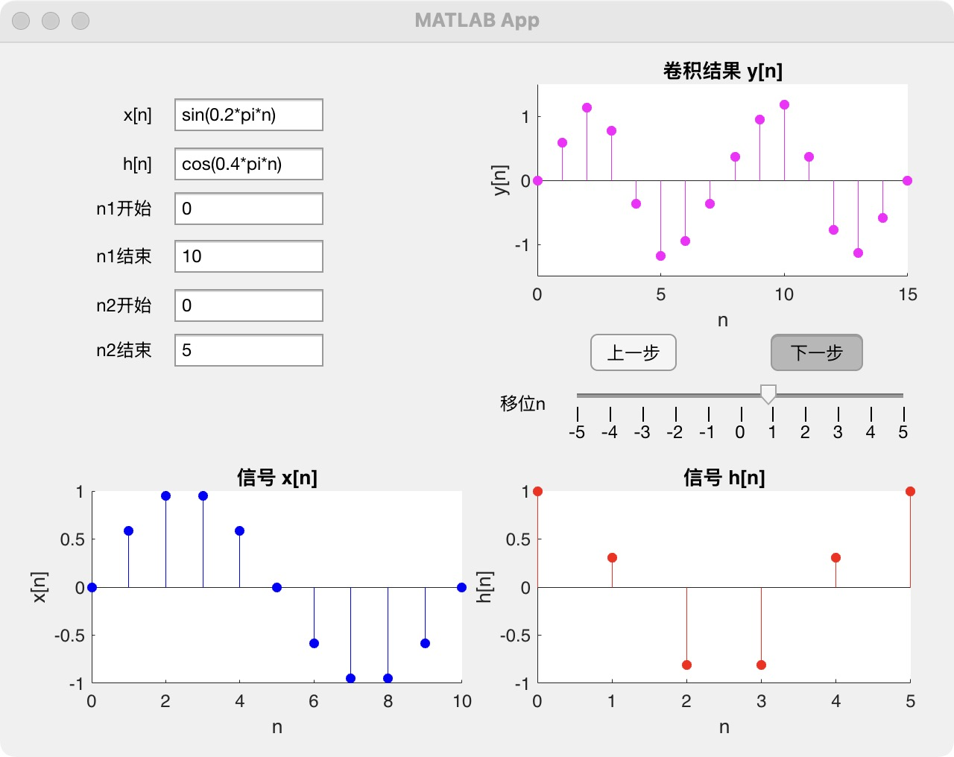
Step 1:输入对应值
Step 2:单击下一步
Step 3:单击下一步
Step 4:单击下一步
Step 5:移动滑块 显示不同n下的结果
Step 6:单击下一步
Step :7移动滑块 显示不同n下的结果
Step 8:单击下一步

Slide 3
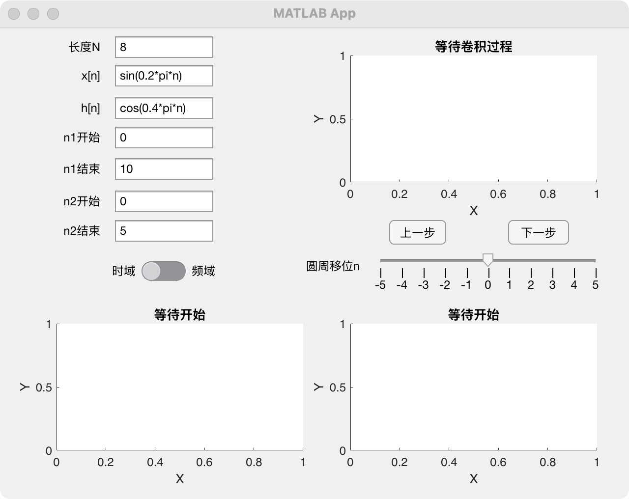
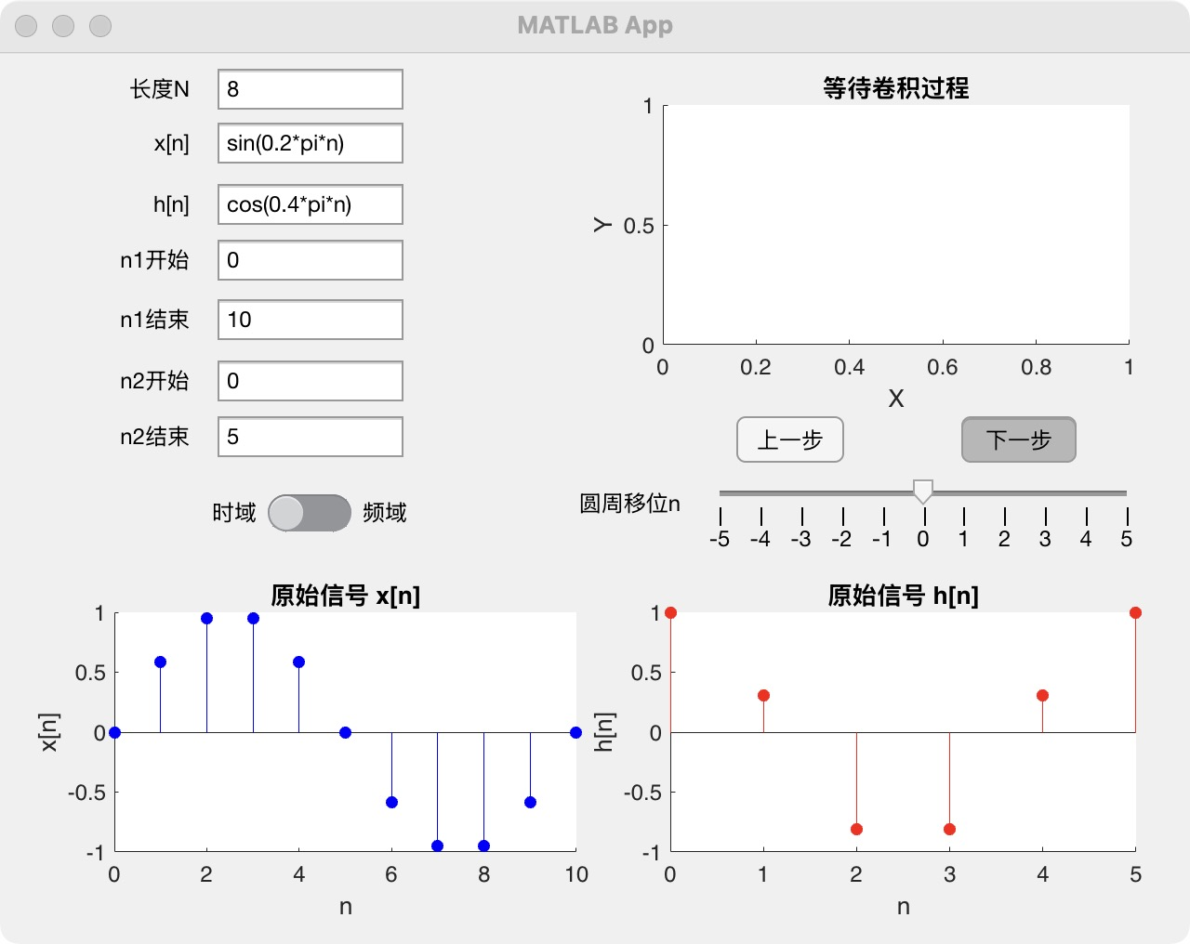
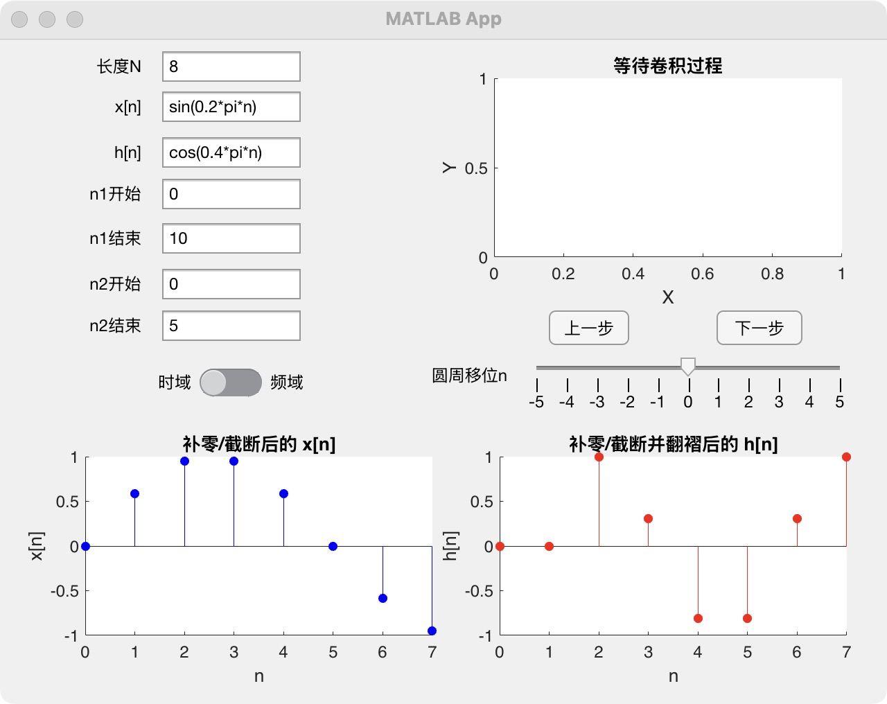
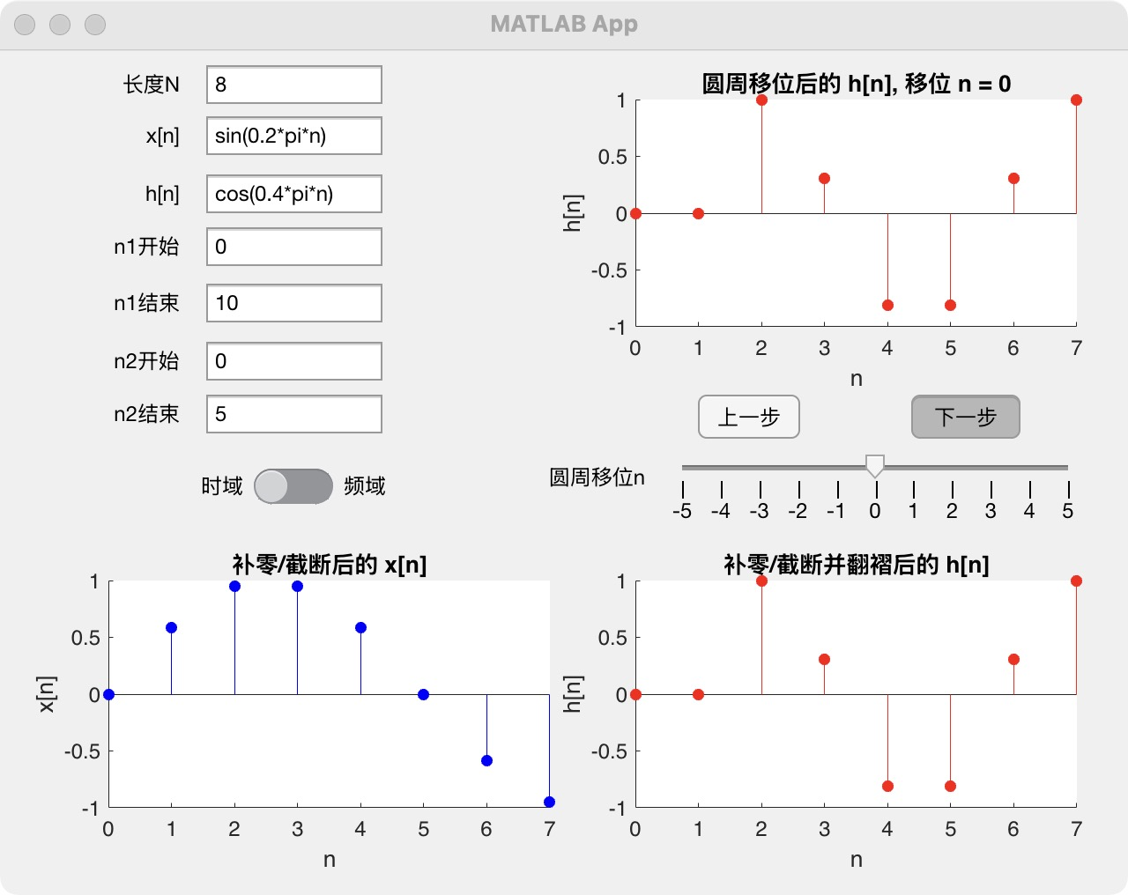
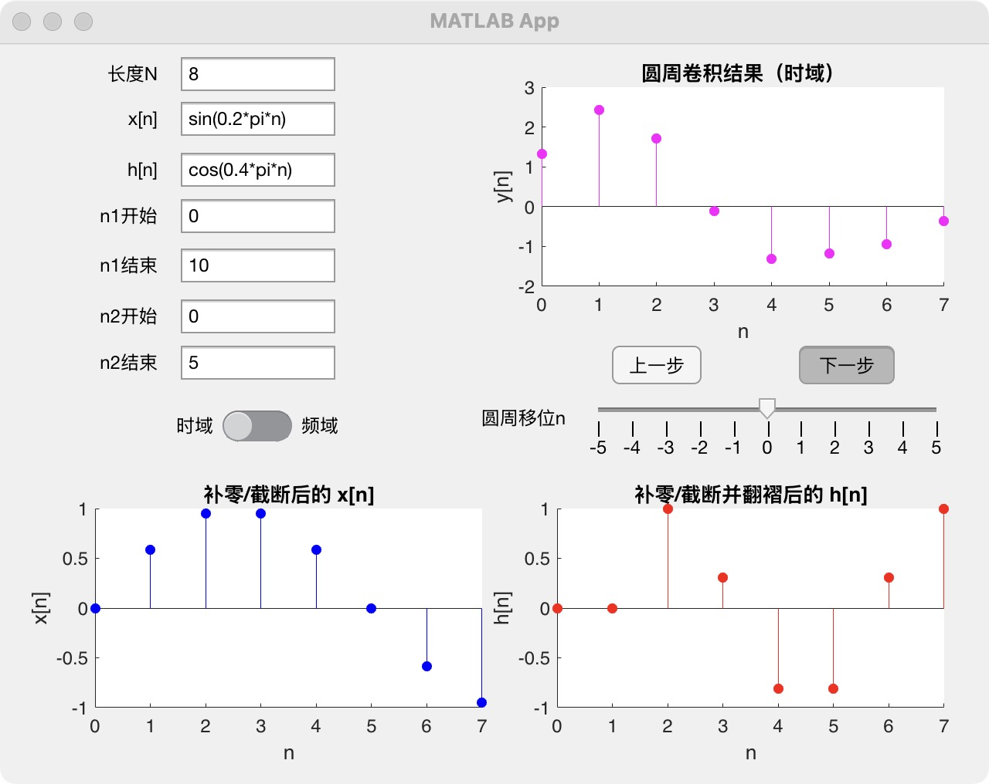
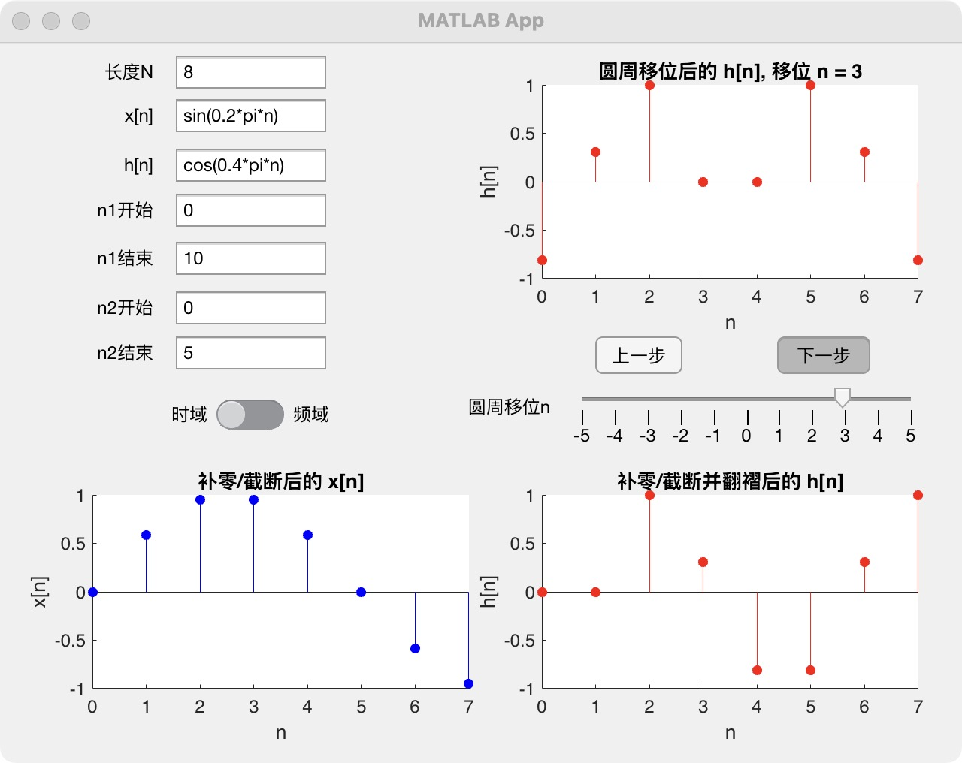
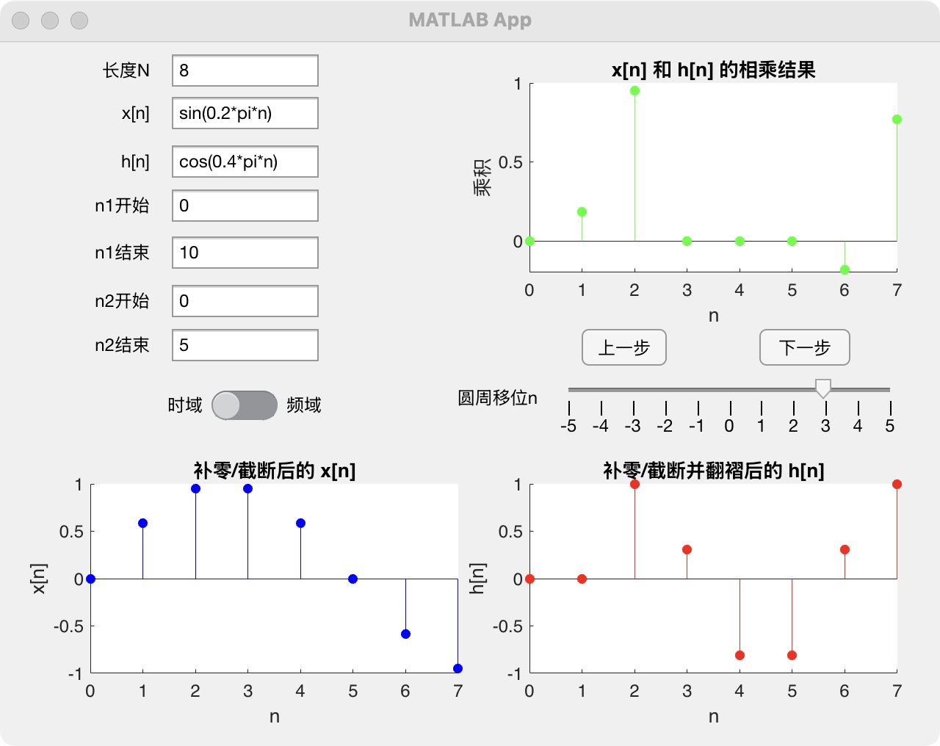
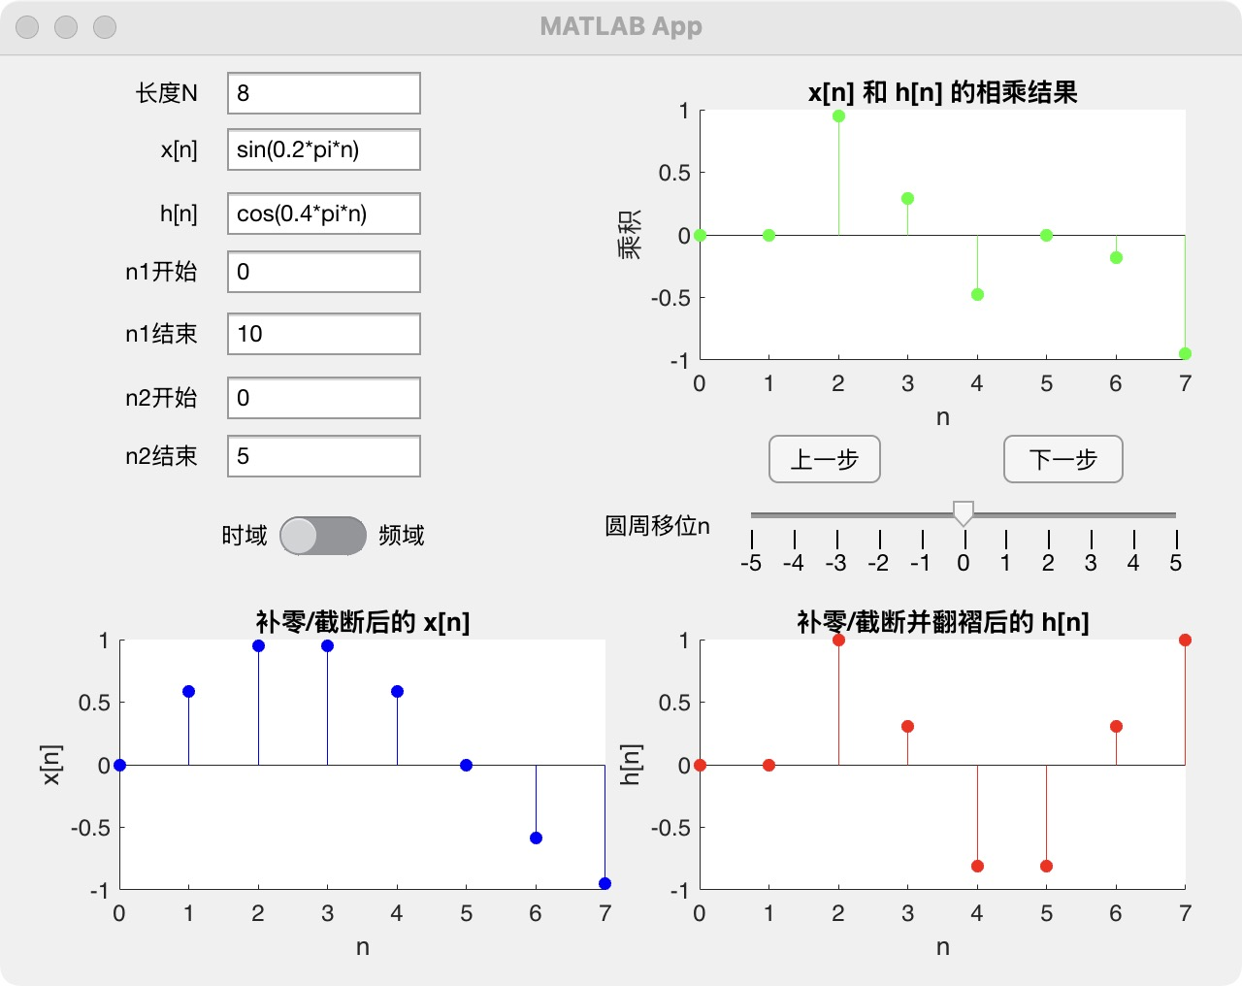
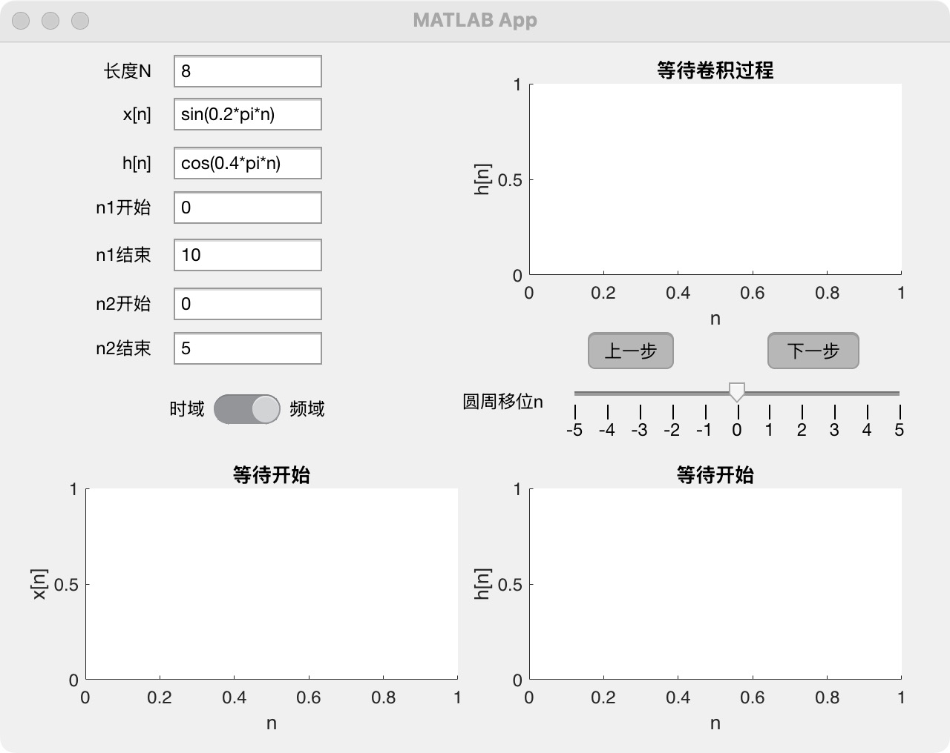
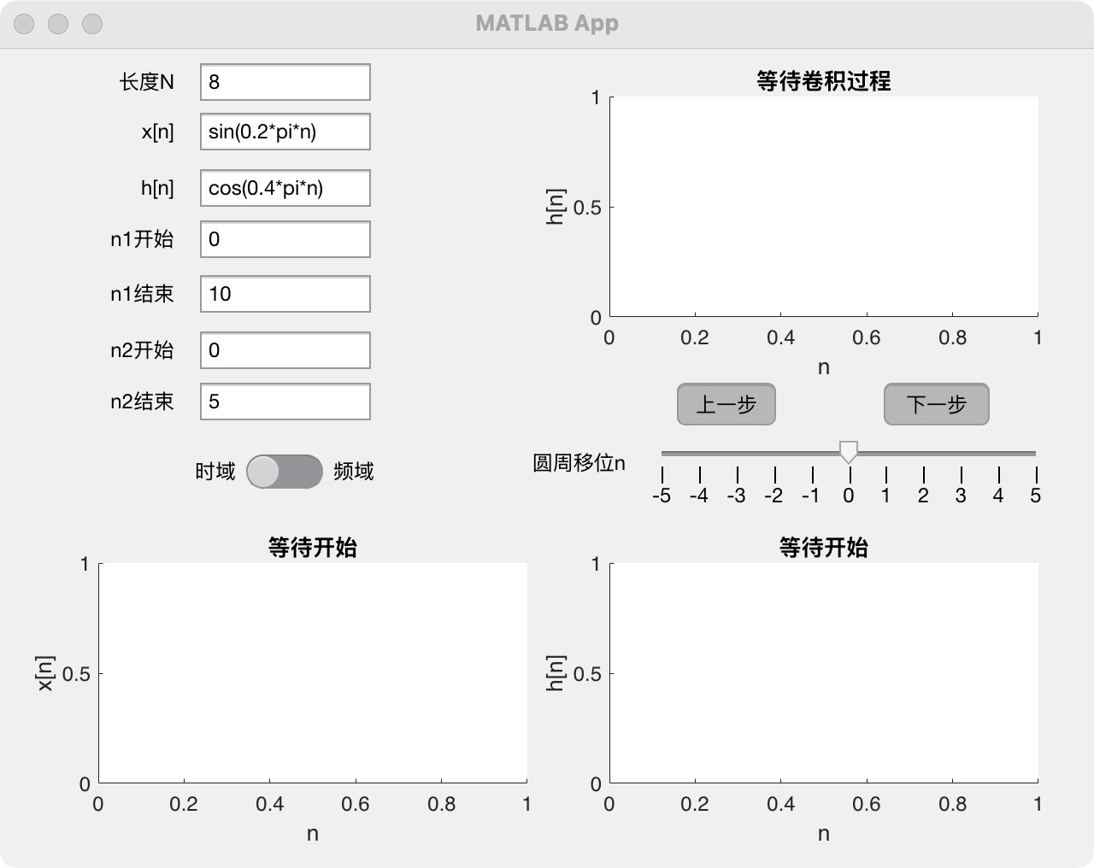
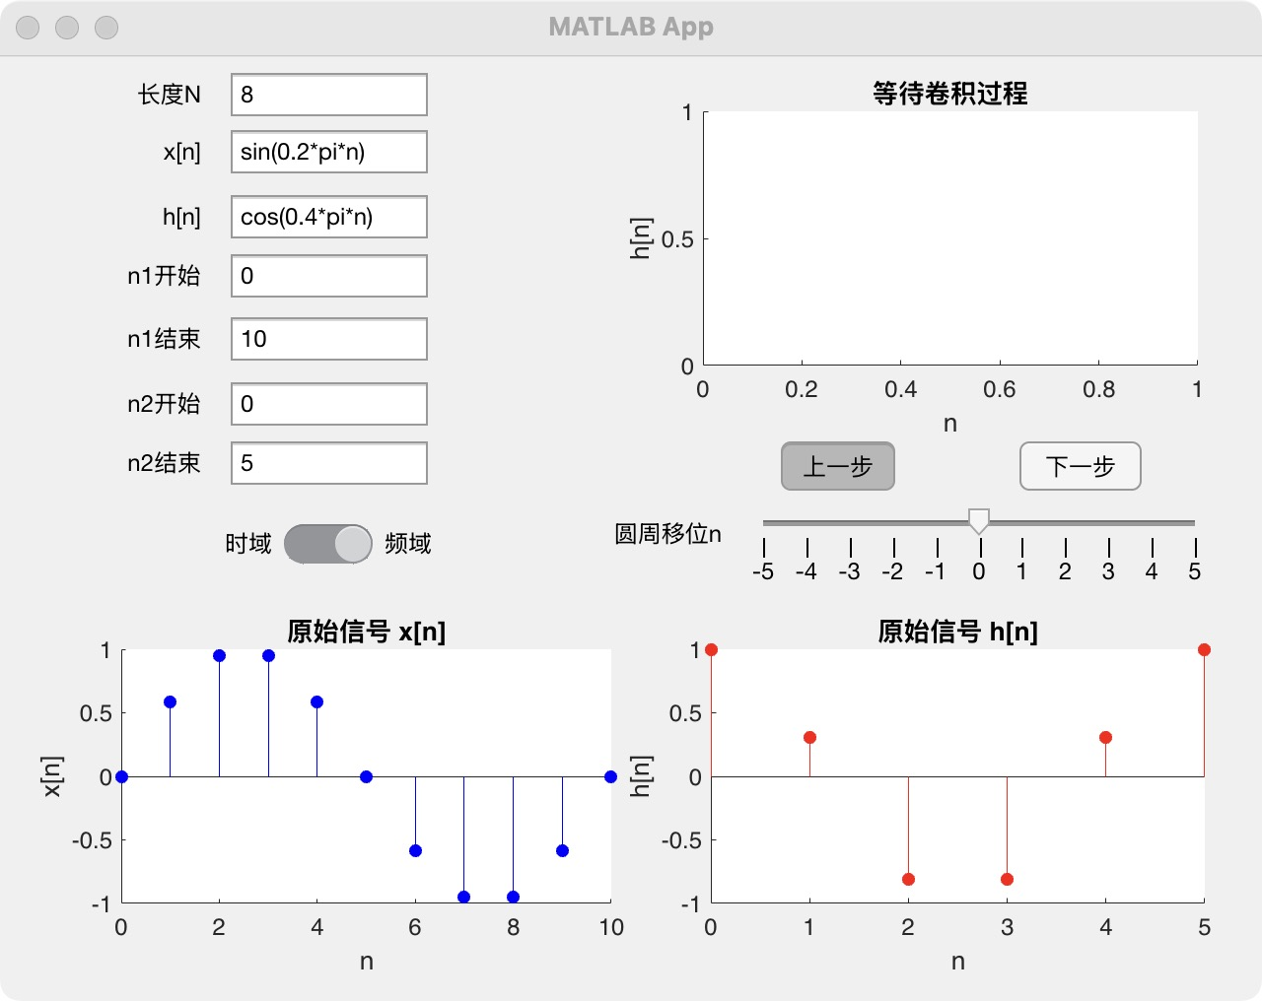
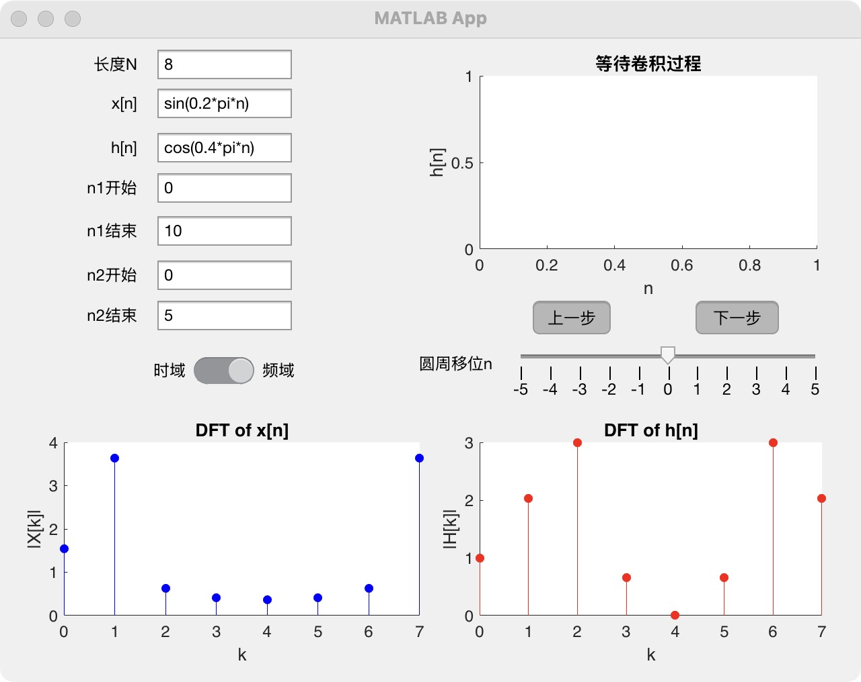
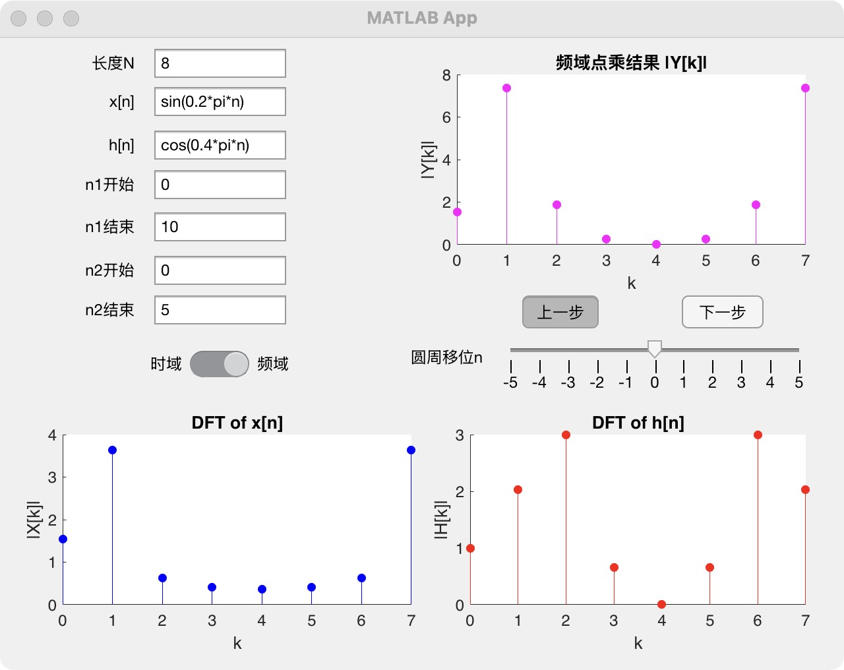
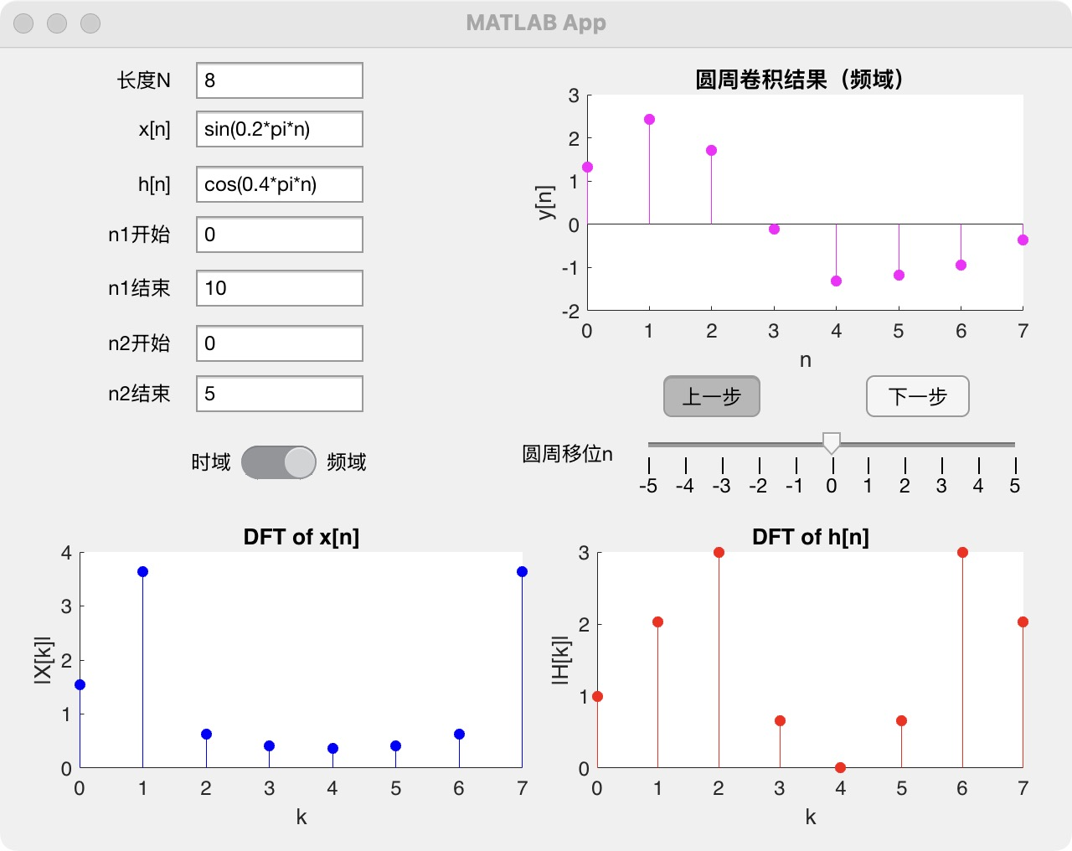
Step 1:输入对应值
Step 2:单击下一步
Step 3:单击下一步
Step 4:单击下一步
Step 5:移动滑块 显示不同n下的结果
Step 6:单击下一步
Step :7移动滑块 显示不同n下的结果
Step 8:单击下一步
Step 9:多次点击上一次 直至图像清空
Step 10:选择频域
Step 11:单击下一步
Step 12:单击下一步
Step 13:单击下一步
Step 14:单击下一步

Slide 4
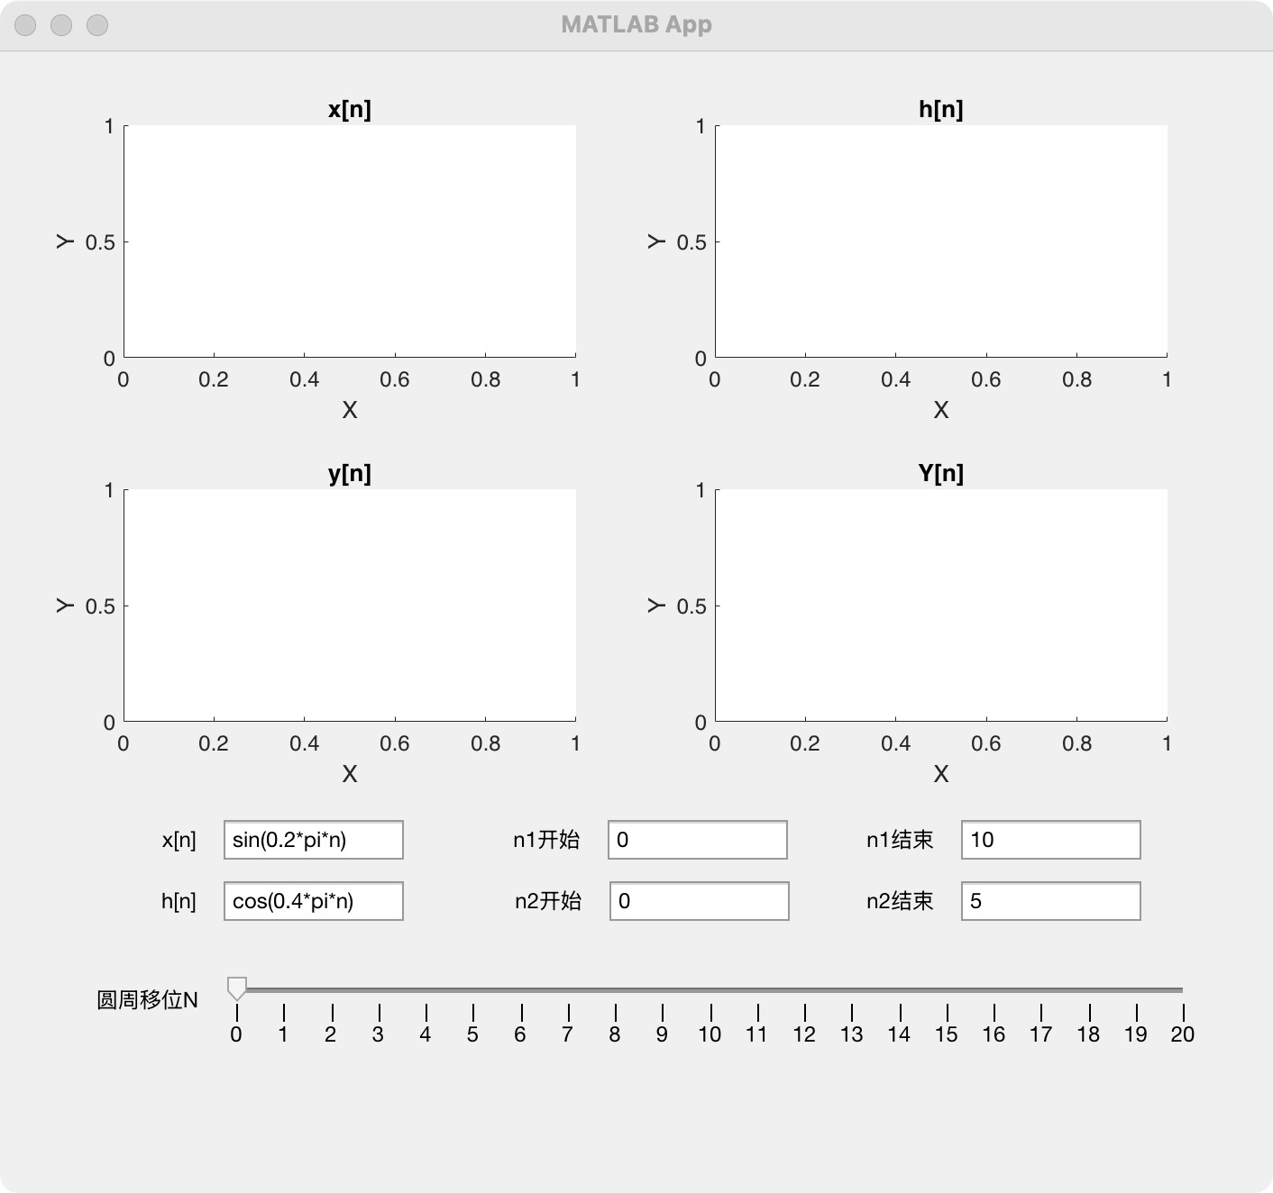
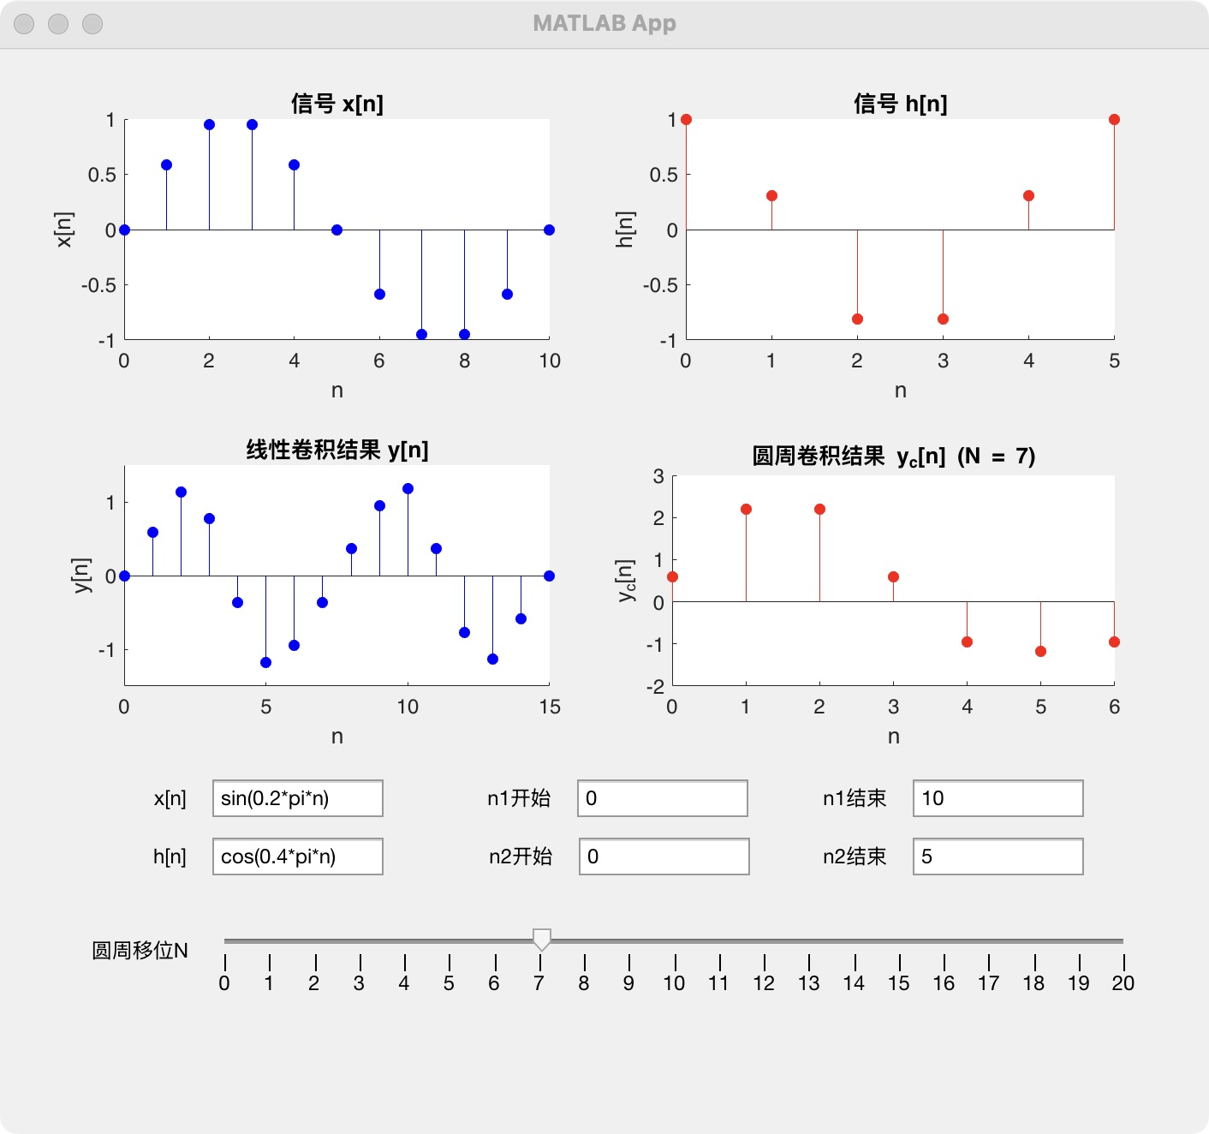
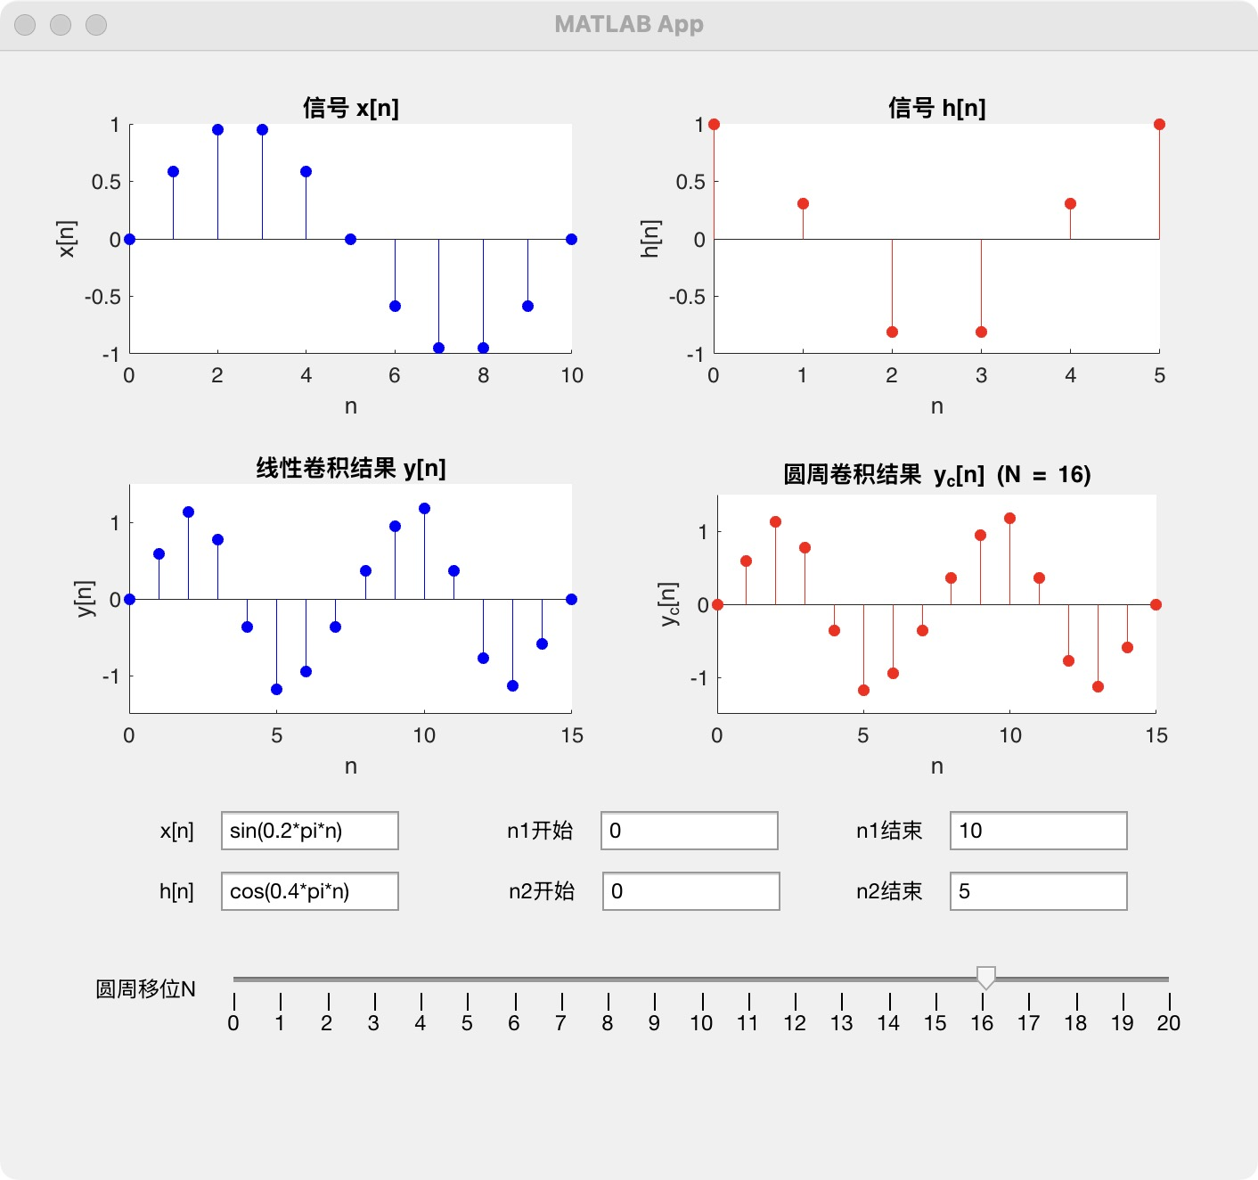
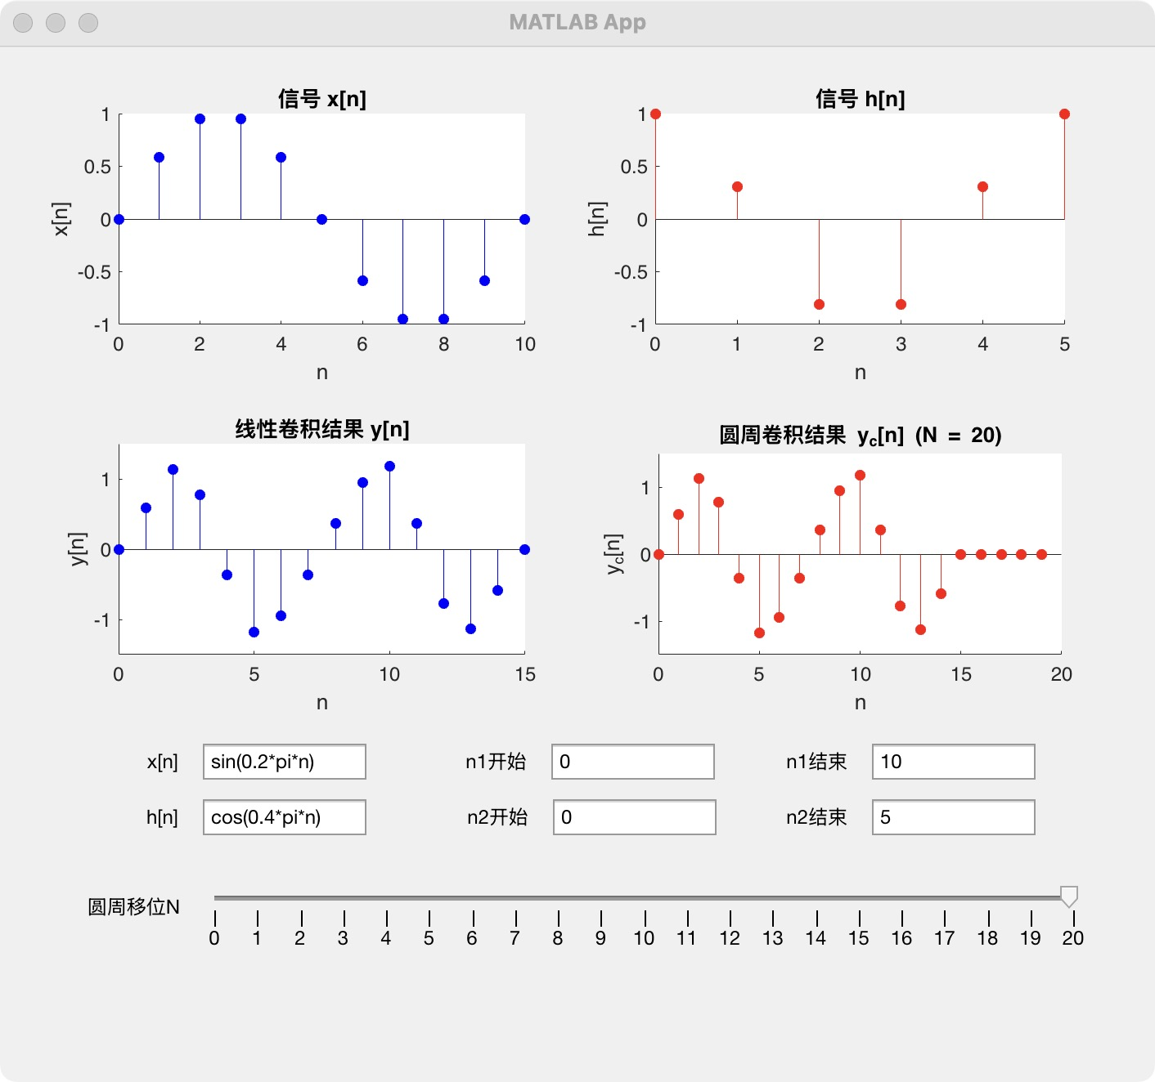
Step 1:输入对应值
Step 2:移动滑块 显示不同长度N下圆周卷积和线性卷积的对比
Step 3:移动滑块 显示不同长度N下圆周卷积和线性卷积的对比
Step 4:移动滑块 显示不同长度N下圆周卷积
和线性卷积的对比

